Slide 1
SURFAKTAN
PERTEMUAN ke 8
Dra Ratih Dyah Pertiwi,M.Farm,Apt
NAMA PRODI : Kesehatan Masyarakat
Fakultas Ilmu Ilmu Kesehatan

Slide 2
KEMAMPUAN AKHIR YANG DIHARAPKAN
Mahasiswa mampu memahami surfaktan
Mahasiswa mampu memahami jenis jenis surfaktan
Mahasiswa mampu memahami mekanisme surfaktan

Slide 3
DEFINISI SURFAKTAN
Senyawa organik yang dalam molekulnya memiliki sedikitnya satu gugus hidrofilik dan satu gugus hidrofobik.
SURFAKTAN
Apabila ditambahkan ke suatu cairan pada konsentrasi rendah, maka dapat mengubah karakteristik tegangan permukaan dan antarmuka cairan tersebut.
Antarmuka adalah bagian dimana dua fasa saling bertemu/kontak
Permukaan yaitu antarmuka dimana satu fasa kontak dengan gas, biasanya udara.

Slide 4
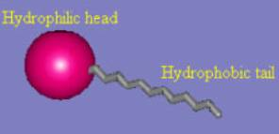
Skema Molekul Surfaktan
Ekor : Hidrofobik (grup nonpolar)
Kepala : Hidrofilik (grup polar)
- Bersifat hidrofobik dalam media air
- Bersifat hidrofilik dalam media hidrokarbon
- Bersifat hidrofilik dalam media air
- Bersifat hidrofobik dalam media hidrokarbon

Slide 5
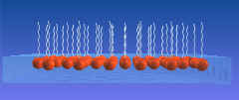
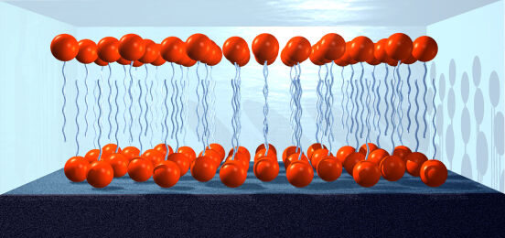

Slide 6
Gugus Hidrofilik :
(1) Bermuatan negatif ==> surfaktan anionik.
(2) Bermuatan positif ==> surfaktan kationik.
(3) Bermuatan positif dan negatif ==> surfaktan amfoterik (ampholyte, zwitterion)
(4) Tidak bermuatan ==> surfaktan nonionik.

Slide 7
Beberapa Gugus Hidrofilik pada Surfaktan Komersial
Gugus Hidrofilik | Struktur Kimia
Anionik :
- Sulfate | - OSO₂O⁻
- Sulfonate | - SO₂O⁻
- Phosphated ethoxylate | - [(OC₂H₄)_{x}]₂ P(O)O⁻ - [(OC₂H₄)_{x}] P(O)(O⁻)₂
- Karboksilat | - COO⁻
Kationik :
Ammonium, primer | - NH₃⁺
Ammonium, sekunder | l - NH₂⁺
Ammonium, tersier | l - NH⁺
Ammonium, kuartener | l - N⁺- ^{l}

Slide 8
Gugus Hidrofilik | Struktur Kimia
Nonionik :
- Polyoxyethylene (ethoxylate) | - (OCH₂CH₂)_{x}OH
- Monogliserida | - OCH₂CHOHCH₂OH
- Digliserida | - OCH₂CH(O-)CH₂OH
 | - OCH₂CHOHCH₂O-
- Monoetanolamida | - NHCH₂CH₂OH
- Dietanolamida | - N(CH₂CH₂OH)₂
Amfoterik :
- Aminocarboxylate | l -⁺NH₂(CH₂)_{x}COO⁻, -N⁺H(CH₂)_{x}COO⁻
- Betaine | l -N⁺(CH₂)_{x}COO⁻ l
- Sulfobetaine | l -N⁺(CH₂)_{x}CH₂SO₃⁻ l
- Amine oxide | l -N⁺-O⁻ l

Slide 9
Gugus Hidrofobik
(1) Hidrokarbon
Dapat berupa rantai alkyl lurus, becabang, jenuh, tidak jenuh, sebagian siklik ataupun aromatik.
(2) Perfluorohidrokarbon
Dapat berupa rantai lurus atau bercabang, perfluoronated sempurna atau diikat pada hidrokarbon
(3) Siloxane
Seringkali diikatkan ke gugus hidrofilik melalui perantara rantai alkyl pendek.
(4) Polyoxypropylene atau polyoxybutylene

Slide 10
Beberapa Gugus Hidrofobik pada Surfaktan Komersial
Gugus Hidrofobik | Struktur Kimia
Linear, saturated alkyl (n-dodecyl) | CH₃(CH₂)₁₀CH₂-
Branched, saturated alkyl (2-ethylhexyl) | CH₃(CH₂)₃CHCH₂- l CH₂CH₃
Linear, unsaturated alkyl (oleyl) | cis-CH₃(CH₂)₇CH=CH(CH₂)₇CH₂-
Alkylbenzene (linear dodecylbenzene) | CH₃(CH₂)₁₁C₆H₄-
Alkyldiphenyl ether | C₆H₅OC₆H₄(R)-
Polyoxypropylene | -[OCH(CH₃)CH₂]_{x}-
Polyoxybutylene | -[OCH(C₂H₅)CH₂]_{x}-
Polysiloxane | (CH₃)₃Si[OSi(CH₃)]_{x}OSi(CH₃)₃ l
Perfluoroalkyl | CF₃(CF₂)_{x}CF₂-
Lignin | Complex polymeric phenol

Slide 11
Kelompok Surfaktan
Anionik
Nonionik
Kationik
Amfoterik
Linier alkilbenzen sulfonat (LAS), alkohol sulfat (AS), alkohol eter sulfat (AES), metil ester sulfonat (MES)
Dietanolamida (DEA), sukrosa ester, sorbitol, sorbitan ester, ethoxylated alcohol,
Fatty amine, amidoamine, diamine, amine oxide, quaternary amine, amine ethoxylate
Aminocarboxylic acid, alkil betain
Sumber : Hui (1996) dan Matheson (1996)

Slide 12
4 Jenis Surfaktan
Surfaktan anionik memiliki gugus hidrofilik yang membawa muatan negatif seperti karboksilat, sulfonat dan gugus sulfat. Contoh sodium dodecylsulfate (SDS), C₁₂H₂₅OSO₃Na. Termasuk dalam sodium alkilsulfat dalam air terdisosiasi menjadi
C₁₂H₂₅OSO₃Na → C₁₂H₂₅OSO₃⁻ + Na⁺
Contoh lainnya adalah sodium dodecanoate C₁₁H₂₃CO₂Na termasuk jenis sodium alkilkarboksilat disebut juga asam lemak atau sabun

Slide 13
Surfaktan kationik, memiliki muatan positif dibagian hidrofiliknya. Contoh senyawa dodecyl trimethylammonium bromide C₁₂H₂₅N(CH₃)₃Br dan hexadecyl trimethylammonium bromide yang terdisosiasi di air menjadi
C₁₆H₃₃N(CH₃)₃Br → C₁₆H₃₃N⁺(CH₃)₃ + Br⁻
Muatan positif berada di atom nitrogen. Senyawa ini dikenal juga cetyl ammonium bromide (CTAB)

Slide 14
Surfaktan nonionik, bagian hidrofilik diperoleh dari gugus polar seperti polyethylene oxide atau gula
Termasuk kelompok ini adalah alkylethylene oxide dikenal juga alkylethylene glycol
Contoh senyawa : C₁₀H₂₁(OCH₂CH₂)₈OH dan C₁₂H₂₅(OCH₂CH₂)₆OH
Alkylethylene glycol biasa ditulis dengan notasi C_{nc}E_{ne} dimana nc jumlah atom karbon dan ne jumlah unit ethylene oxide di kepala hidrofilik sehingga untuk kedua senyawa diatas dapat ditulis dengan C₁₀E₈ dan C₁₂E₆.

Slide 15
Surfaktan amphoteric atau zwitterionik membawa muatan positif dan negatif sehingga muatan bersihnya nol
Beberapa lipid seperti phophatidylcholine adalah zwitterion
Kebanyakan surfaktan yang umum digunakan adalah surfaktan anionik diikuti oleh nonionik.
Surfaktan kationik memiliki potensi masalah lingkungan karena tidak mudah terbiodegradasi sementara surfaktan amphoter mahal dan hanya digunakan untuk keperluan khusus

Slide 16
Tegangan Permukaan
- Terbentuk karena adanya gaya tarik menarik antara molekul-molekul pada suatu cairan dengan udara.
- Surfaktan mengubah tegangan permukaan cairan dengan cara memecah gaya yang menahan molekul cairan di bagian antarmuka.
- Dua macam cara pengukuran tegangan permukaan :
a. Tegangan permukaan kesetimbangan (equilibrium surface tension), yaitu mengukur seberapa efektif surfaktan mampu menurunkan tegangan permukaan air.
Nilai tegangan permukaan air = 72 dyne/cm.
b. Tegangan permukaan dinamis (dynamic surface tension), yaitu mengukur seberapa cepat surfaktan mampu menurunkan tegangan permukaan suatu larutan.
- Dalam waktu singkat, tegangan permukaan dinamis akan mencapai nilai tegangan permukaan kesetimbangan.

Slide 17
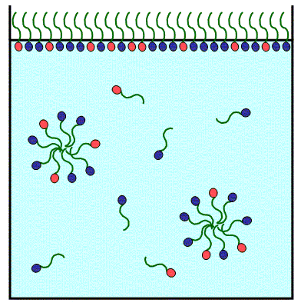
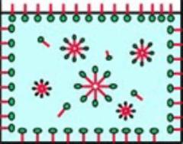
Critical Micelle Concentration (CMC)
- Micelle adalah kumpulan unit yang terdiri dari sejumlah molekul bahan aktif permukaan (surface active material).
- Micelle melarutkan kotoran dan minyak dengan cara mengangkat kotoran tersebut dari permukaan dan mendispersikannya ke larutan.
- CMC adalah konsentrasi surfaktan dimana sejumlah micelle tebentuk dan mampu memisahkan kotoran.
- CMC untuk mengukur efisiensi surfaktan. CMC yang rendah menunjukkan bahwa makin sedikit surfaktan yang diperlukan untuk menjenuhkan permukaan dan membentuk micelle.
- Untuk mendapatkan kinerja pembersihan yang optimal, umumnya konsentrasi surfaktan yang digunakan adalah 1-5%.

Slide 18
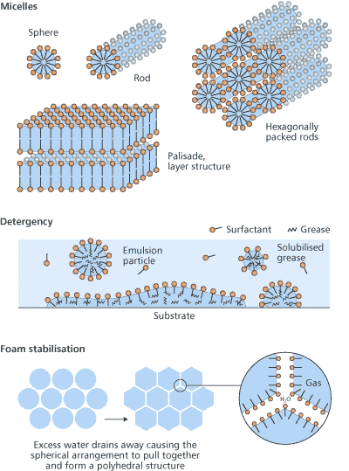
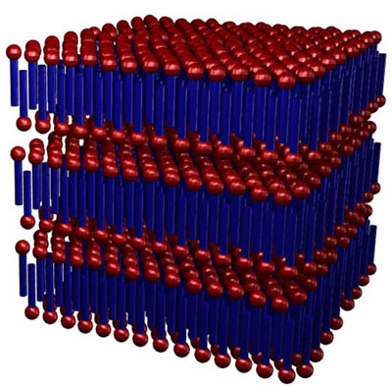
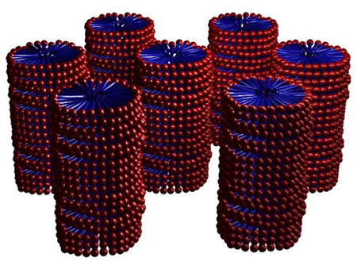

Slide 19
Hydrophile-Lipophile Balance (HLB)
- HLB adalah ukuran empiris untuk mengetahui hubungan antara gugus hidrofilik dan hidrofobik pada suatu surfaktan.
- Sistem HLB digunakan untuk mengidentifikasi emulsifikasi minyak dan air oleh surfaktan.
- Dua tipe emulsi, yaitu :
a. Water-in-oil (w/o), artinya air terdispersi di dalam minyak.
Memerlukan surfaktan dengan nilai HLB rendah.
b. Oil-in-water (o/w), artinya minyak terdispersi di dalam air
Memerlukan surfaktan dengan nilai HLB tinggi.
- Makin tinggi nilai HLB, maka surfaktan makin bersifat larut air.
- Makin rendah nilai HLB, surfaktan makin bersifat larut minyak.
- Nilai HLB dapat dihitung untuk jenis surfaktan alcohol ethoxylate sederhana.
- Nilai HLB untuk jenis surfaktan lainnya diperhitungkan secara eksperimental.

Slide 20
Nilai HLB dan Karakteristik Kinerja Surfaktan
Nilai HLB | Karakteristik Kinerja
< 10 | Larut minyak (oil soluble)
> 10 | Larut air (water soluble)
4 - 8 | Bahan anti pembusaan (antifoaming agent)
7 - 11 | Emulsifier w/o
12 - 16 | Emulsifier o/w
11 - 14 | Bahan pembasahan (wetting agent)
12 - 15 | Detergent
16 - 20 | Penstabil (stabilizer)

Slide 21
Pemilihan Jenis Surfaktan
Surfaktan jenis apa yang terbaik ?
Definisikan
Maksud
Terbaik
Apakah berdasarkan tingkat kinerja surfaktan? (Efektivitas)
Apakah berdasarkan seberapa cepat surfaktan mampu mencapai tingkat kinerja yang diinginkan? (Kecepatan aksi)
Apakah berdasarkan seberapa banyak surfaktan tersebut dibutuhkan untuk mencapai tingkat kinerja yang diinginkan ? (Efisiensi)

Slide 22
Aspek lainnya yang perlu dipertimbangkan :
- Stabilitas kimia dari surfaktan
Stabilitas kimia surfaktan dalam suatu sistem sangat penting, misalnya pada formulasi kosmetika. Pada beberapa kasus, kadang diperlukan surfaktan yang tidak stabil, misalnya pada formulasi coating menggunakan surfaktan.
- Dampak surfaktan terhadap lingkungan
Perlu diperhatikan pengaruh bahan kimia terhadap lingkungan (1) sifat biodegradability
Contoh : degradasi alcohol ethoxylate sekunder lebih lambat dibandingkan alcohol ethoxylate primer.
(2) sifat toksisitas terhadap organisme.
- Iritasi terhadap kulit
iritasi kulit oleh surfaktan merupakan faktor utama yang perlu diperhatikan pada produk-produk yang kontak dengan kulit.
Contoh : pada produk kosmetika, shampo, sabun, deterjen.

Slide 23
Karakteristik Kinerja Surfaktan
Wetting dan Waterproofing
- Wetting dan waterproofing tergantung pada perubahan yang dihasilkan oleh surfaktan terhadap antarmuka.
- Semacam cairan disebarkan ke substrat (cairan atau padatan), cairan tersebut memindahkan fase awal yang kontak dengan substrat, menggantikannya dengan lapisan yang melingkupi cairan sehingga terbentuk antarmuka baru dimana baik substrat dan fase awalnya kontak dengan lapisan baru tersebut.
- Perbedaan wetting dan waterproofing :
a. Pada wetting, adsorpsi surfaktan ke pemukaan memungkinkan air untuk disebarkan ke permukaan berlilin atau berminyak.
b. Pada waterproofing, antarmuka suautu permukaan diubah sehingga lebih bersifat hidrofobik, sehingga pembasahaan oleh air menjadi lebih sulit.

Slide 24
Foaming dan Defoaming
- Foaming dan defoaming tergantung pada perubahan yang dilakukan surfaktan terhadap antarmuka gas/larutan.
- Foam dihasilkan ketika gas dimasukan ke dalam larutan dimana terbetuk lapisan permukaan yang bersifat viskoelastis.
- Pada foaming, surfaktan ditambahkan untuk meningkatkan sifat viskoelastis, sehingga terbentuk busa lebih banyak.
- Pada defoaming, surfaktan ditambahkan untuk mengurangi atau menghilangkan sifat viskoelastis lapisan antarmuka gas/larutan. Hal ini dilakukan baik dengan menetralkan atau mengganti lapisan awal dengan lapisan baru yang lebih bersifat tidak viskoelastis.
Emulsifikasi dan Demulsifikasi
- Emulsi adalah dispersi suatu larutan (fasa diskontinyu) pada cairan yang bersifat immiscible (fasa kontinyu).
- Emulsi distabilkan oleh lapisan surfaktan (emulsifying agent) pada antarmuka antara dua cairan, sehingga menghasilkan pembatas elektrik yang menghalangi bersatunya droplet-droplet fase cairan yang terdispersi.

Slide 25
- Demulsifikasi suatu emulsi terjadi apabila pembatas elektrik dikurangi atau dihilangkan, sehingga menyebabkan pecahnya emulsi.
Dispersi dan Flokulasi
- Dalam emulsi, dispersi partikel padatan dalam suatu larutan dimana padatan tersebut bersifat tidak larut distabilkan menggunakan lapisan surfaktan (dispersing agent) pada antarmuka antara dua fasa yang menghasilkan pembatas elektrik sehingga mencegah bersatunya partikel- partikel padatan yang terdispersi.
- Pengurangan atau penghilangan pembatas elektrik menyebabkan terjadinya flokulasi.
Adhesion Promotion
- Adhesi antara 2 fasa immiscible tergentung pada kekuatan interaksi antara dua molekul berbeda yang berhadapan saling berseberangan antarmuka antara dua molekul tersebut.
- Makin kuat interaksi antara dua molekul tersebut, makin besar gaya adhesi antara dua fasa tersebut.

Slide 26
Terima kasih

